Slide 1
ΕΞΕΛΙΞΗ 3
Φυλογένεση

Slide 2
ΤΙ ΕΙΝΑΙ Η ΦΥΛΟΓΕΝΕΣΗ;
Η δημιουργία νέων ειδών από ένα προγενέστερο είδος μπορεί να παρομοιαστεί με την απόσχιση δύο κλαδιών από την ίδια κορυφή ενός δέντρου.
Αν στην παρομοίωση αυτή συμπεριληφθούν και οι προγενέστερες μορφές ειδών, τότε μπορεί να κατασκευαστεί ένα φυλογενετικό δέντρο του οποίου ο κορμός παριστάνει το αρχικό είδος και τα κλαδιά τα νέα είδη που προέκυψαν από αυτό.
Κατ’ αυτό τον τρόπο ένα φυλογενετικό δέντρο απεικονίζει τα στάδια από τα οποία έχουν περάσει οι ενήλικες μορφές των ειδών που παρουσιάζει.

Slide 3
Από πού αντλούνται τα στοιχεία;
Οι πληροφορίες για την κατασκευή του φυλογενετικού δέντρου ενός είδους αντλούνται από πηγές που ήταν ήδη διαθέσιμες από την εποχή του Δαρβίνου, δηλ. τα:
απολιθώματα, οι
συγκριτικές ανατομικές και εμβρυολογικές μελέτες,
αλλά και από νεότερες πηγές, όπως είναι η:
Βιοχημεία και η
Μοριακή Βιολογία
Οι πληροφορίες αυτές συνδυάζονται μεταξύ τους από τους επιστήμονες όπως τα κομμάτια ενός παζλ και κατασκευάζονται τα φυλογενετικά δέντρα που δείχνουν τις εξελικτικές σχέσεις ανάμεσα στα είδη που μελετώνται.

Slide 4
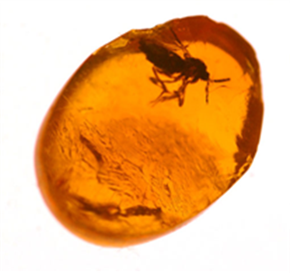
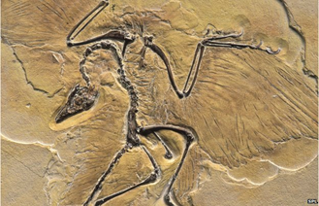
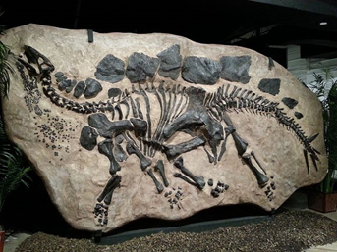
α β γ
Παραδείγματα απολιθωμάτων:
α) έντομο παγιδευμένο σε κεχριμπάρι,
β) απολίθωμα του Αρχαιοπτέρυγος, του πρώτου γνωστού πτηνού (ηλικίας 150 εκατ. ετών),
γ) απολιθωμένος σκελετός Δεινόσαυρου

Slide 5
Δεδομένα από την Παλαιοντολογία
Η Παλαιοντολογία μελετά τα απολιθώματα, τα οποία είναι υπολείμματα οργανισμών που έζησαν στο μακρινό παρελθόν.
Τα απολιθώματα είναι συνήθως τα σκληρά τμήματα ενός οργανισμού όπως τα δόντια, ο εξωσκελετός, τα οστά.
Στα υπολείμματα αυτά, με την πάροδο του χρόνου, οι οργανικές ουσίες αντικαταστάθηκαν από ανόργανες, οι οποίες τα μετέτρεψαν σε «λίθους». Με τον όρο όμως «απολίθωμα» αναφερόμαστε σε κάθε ίχνος ζωής του παρελθόντος, όπως είναι τα αποτυπώματα φυτών ή ζώων σε βράχους.
Ένας άλλος τύπος απολιθωμάτων προκύπτει όταν κάποιο ζώο, συνήθως έντομο, παγιδευτεί σε ρητίνη. Τα απολιθώματα αυτά είναι πολύ καλά διατηρημένα, γεγονός που επιτρέπει στους ερευνητές να μελετήσουν τη φυσιολογία, τη συμπεριφορά και την οικολογία των εντόμων.
Τα απολιθώματα μαρτυρούν την ιστορία της ζωής στον πλανήτη μας και υποστηρίζουν την ιδέα ότι η ζωή έχει εξελιχθεί κατά τη διάρκεια μεγάλων χρονικών περιόδων από απλές σε πιο περίπλοκες μορφές.

Slide 6
Την εποχή του Δαρβίνου οι γεωλόγοι εκτιμούσαν την ηλικία των απολιθωμάτων από τη θέση των πετρωμάτων στα οποία αυτά βρέθηκαν. Τα κατώτερα στρώματα των πετρωμάτων είναι συνήθως τα αρχαιότερα, ενώ τα πιο πρόσφατα απολιθώματα βρίσκονται στα ανώτερα στρώματα.
Σήμερα τα πετρώματα και τα απολιθώματα χρονολογούνται με τη μέθοδο της ραδιοχρονολόγησης, υπολογίζοντας το βαθμό διάσπασης συγκεκριμένων ραδιενεργών στοιχείων που υπάρχουν σ’ αυτά.

Slide 7
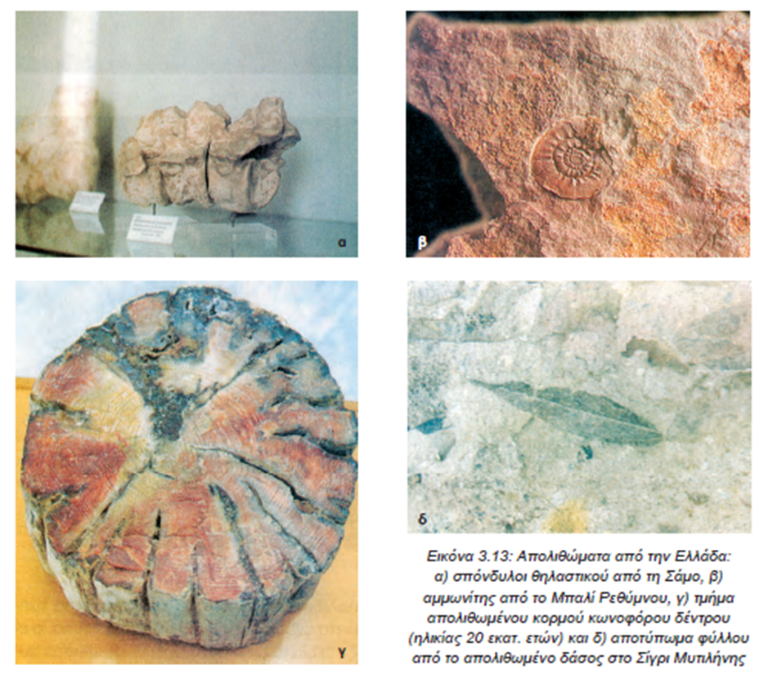

Slide 8
Συγκρίνοντας τα χαρακτηριστικά ενός απολιθώματος με άλλα, αλλά και με σύγχρονους οργανισμούς, μπορούμε να εκτιμήσουμε την εξελικτική πορεία ενός είδους.
Για παράδειγμα, από τη μελέτη των απολιθωμάτων προγονικών μορφών του είδους μας μπορούμε να πάρουμε πλήθος πληροφοριών:

Slide 9
Παραδείγματα
Από το σχήμα των οστών της λεκάνης, από το μήκος των άνω άκρων σε σχέση με το μήκος των κάτω άκρων ή από τα αποτυπώματα του πέλματος σε ηφαιστειακές στάχτες συμπεραίνουμε αν ο οργανισμός βάδιζε σε δύο ή σε τέσσερα άκρα.
Η αυξημένη κρανιακή χωρητικότητα και η ύπαρξη εργαλείων κοντά στα παλαιοντολογικά ευρήματα μας δίνουν πληροφορίες για τη νοημοσύνη του οργανισμού.
Η μελέτη της οδοντοστοιχίας του οργανισμού ή μόνο κάποιων δοντιών του, τα ίχνη φωτιάς, η ύπαρξη οστών από άλλα ζώα είναι ικανά να «προδώσουν» τις διατροφικές συνήθειες του.
Η χρονολόγηση των απολιθωμάτων, το βάθος στο οποίο αυτά ανακαλύφθηκαν, αλλά και η εξέταση των κόκκων γύρης που ενδεχομένως βρέθηκαν μαζί με τα οστά δίνουν ενδείξεις για το κλίμα που επικρατούσε την εποχή εκείνη.

Slide 10
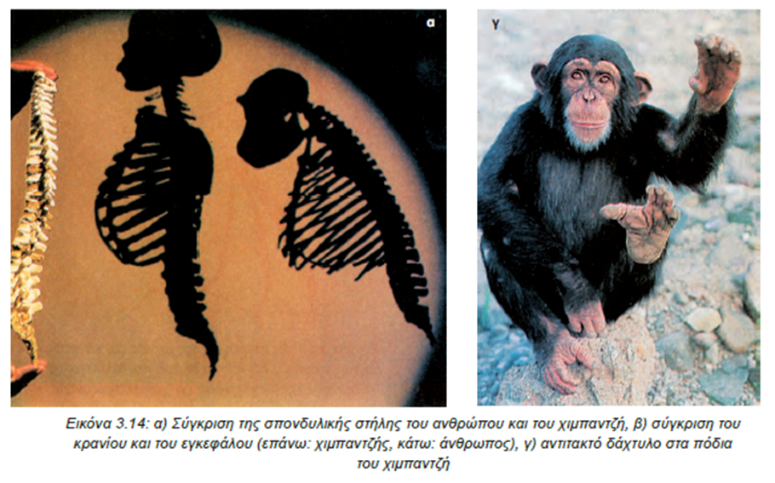
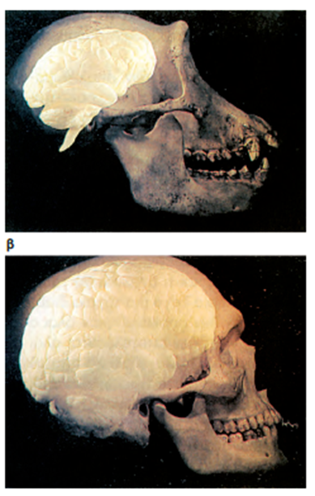
Πολλά απολιθώματα μπορεί να καταστράφηκαν από σεισμούς, ηφαιστειακές εκρήξεις κ.ά. Όλα αυτά έχουν ως αποτέλεσμα να μην υπάρχει ένα πλήρες αρχείο απολιθωμάτων για όλους τους οργανισμούς που έζησαν κάποτε στη Γη. Έτσι το φυλογενετικό δέντρο που κατασκευάζεται είναι ένα παζλ από το οποίο όμως λείπουν κομμάτια.

Slide 11
Δεδομένα από την Ανατομία
Συγκριτικές μελέτες διάφορων ζώων παρέχουν ισχυρές ενδείξεις για την εξέλιξη των ειδών.
Για παράδειγμα, σε διάφορα είδη σπονδυλωτών τα άνω άκρα αποτελούνται από την ίδια βασική σειρά οστών, τροποποιημένων άλλοτε σε φτερό (π.χ. στη νυχτερίδα), άλλοτε σε πτερύγιο (π.χ. στη φώκια), άλλοτε σε πόδι (π.χ. στο βάτραχο ή στο άλογο).
Αυτά τα όργανα ονομάζονται ομόλογα και έχουν την ίδια φυλογενετική προέλευση, όμοια κατασκευή, αλλά διαφέρουν στη λειτουργία.
Τα όργανα όμως που έχουν παρόμοια λειτουργία αλλά διαφορετική εμβρυϊκή προέλευση, όπως είναι για παράδειγμα η επιφάνεια των πτερύγων των πουλιών (από φτερά), των νυχτερίδων (από δέρμα) και της πεταλούδας (από υμένα που είναι συνέχεια του εξωσκελετού της), είναι ανάλογα όργανα

Slide 12
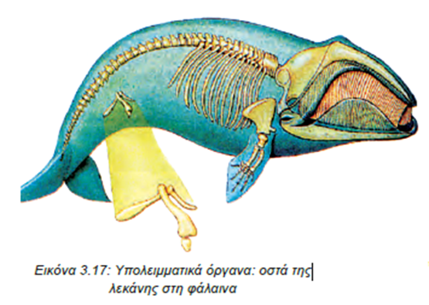
Πολλοί οργανισμοί έχουν όργανα ή δομές χωρίς κάποια εμφανή λειτουργία. Για παράδειγμα, η φάλαινα, που δε διαθέτει κάτω άκρα, έχει στην κοιλιά της υπολείμματα των οστών της λεκάνης και των κάτω άκρων. Αυτό υποδηλώνει ότι η φάλαινα προήλθε από τετράποδα θηλαστικά. Τα όργανα αυτά ονομάζονται υπολειμματικά και αποτελούν ενδείξεις για την κοινή καταγωγή των οργανισμών που τα φέρουν.

Slide 13
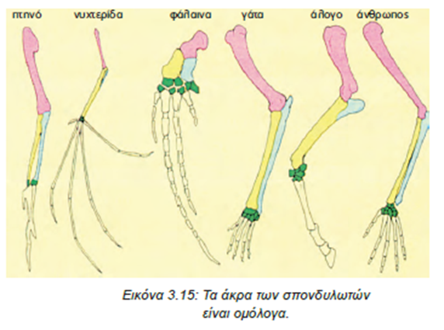
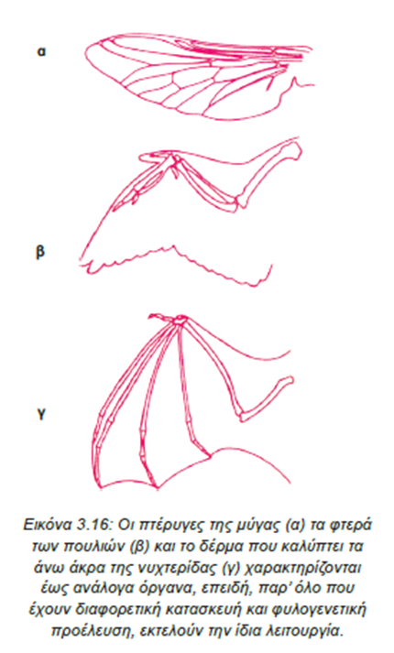

Slide 14
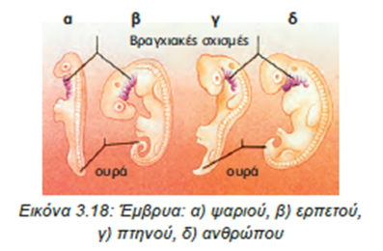
Δεδομένα από την Εμβρυολογία
Επιπρόσθετα στοιχεία για την εξέλιξη των ειδών προκύπτουν από τις συγκριτικές μελέτες εμβρύων. Αν εξετάσει κανείς τα διάφορα στάδια της εμβρυϊκής ανάπτυξης διάφορων ειδών, όπως τα σπονδυλωτά, θα βρει εκπληκτικές ομοιότητες στα αρχικά στάδια των εμβρύων.
Για παράδειγμα, όλα τα έμβρυα έχουν βραγχιακές σχισμές, οι οποίες υποδηλώνουν ότι τα σπονδυλωτά προήλθαν εξελικτικά από έναν κοινό υδρόβιο οργανισμό.

Slide 15
Δεδομένα από τη Μοριακή Βιολογία
Όλοι οι ζωντανοί οργανισμοί, όσο διαφορετικοί κι αν φαίνονται εξωτερικά, παρουσιάζουν εκπληκτική ομοιότητα σε μοριακό επίπεδο.
Σε όλους τους οργανισμούς υπάρχουν νουκλεϊνικά οξέα και πρωτεΐνες.
Όλα τα έμβια όντα «μιλούν την ίδια γλώσσα» στο επίπεδο των γονιδίων. Ο γενετικός κώδικας, ο τρόπος με τον οποίο η «γλώσσα» του DNA μεταφράζεται στη «γλώσσα» των πρωτεϊνών, είναι παγκόσμιος. Επειδή όμως είναι απίθανο τόσο πολύπλοκες διαδικασίες να έχουν εξελιχθεί ανεξάρτητα σε κάθε είδος, τα δεδομένα αυτά αποδεικνύουν αναμφισβήτητα πως όλοι οι οργανισμοί έχουν κοινή προέλευση.

Slide 16
Η εξέλιξη ενός πληθυσμού είναι συνέπεια αλλαγών που γίνονται στο γενετικό υλικό του. Επομένως είναι αναμενόμενο να βρίσκεται σ’ αυτό καταγεγραμμένη η εξελικτική ιστορία των οργανισμών.
Συγκρίνοντας αλληλουχίες νουκλεοτιδίων μπορούμε να βγάλουμε συμπεράσματα για τις εξελικτικές σχέσεις ανάμεσα στα είδη. Έτσι οι οργανισμοί που είναι λιγότερο συγγενικοί μεταξύ τους έχουν περισσότερες διαφορές στην αλληλουχία του DNA τους, ενώ οι οργανισμοί που είναι περισσότερο συγγενικοί μεταξύ τους έχουν λιγότερες.
Και η σύγκριση των πρωτεϊνών που έχουν παρόμοια λειτουργία σε διαφορετικά είδη οργανισμών παρέχει χρήσιμες πληροφορίες για τις εξελικτικές σχέσεις τους. Για παράδειγμα, τα κυτοχρώματα του ανθρώπου και του χιμπαντζή διαφέρουν κατά ένα μόνο αμινοξύ, του ανθρώπου και του σκύλου κατά 11 αμινοξέα και του ανθρώπου και της μαγιάς κατά 45 αμινοξέα, πράγμα που υποδηλώνει τις φυλογενετικές σχέσεις που υπάρχουν μεταξύ τους.

Slide 17
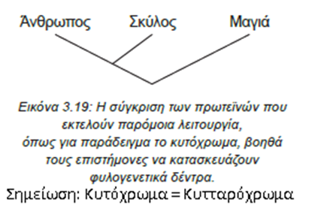
Οι επιστήμονες κατασκευάζουν φυλογενετικά δέντρα και με τη σύγκριση των πρωτεϊνών.
Τα συμπεράσματα στα οποία καταλήγουμε για τις φυλογενετικές σχέσεις μεταξύ των οργανισμών προέρχονται συνήθως από τη σύνθεση των πληροφοριών που μας παρέχει η σύγκριση όχι ενός αλλά πολλών διαφορετικών πρωτεϊνών τους.

Slide 18
Γεωλογικοί αιώνες
Οι επιστήμονες, χρησιμοποιώντας γεωλογικές και βιολογικές πληροφορίες, έχουν χωρίσει την ιστορία της Γης σε αιώνες και περιόδους.
Αψευδείς μάρτυρες των γεωλογικών και των βιολογικών φαινομένων που έγιναν κατά τη διάρκειά τους είναι τα πετρώματα και τα απολιθώματα.

Slide 19
